Slide 1


Муниципальное дошкольное образовательное автономное учреждение «Детский сад №18 «Ручеек» комбинированного вида г. Новотроицка Оренбургской области»
А у нас в квартире газ!
А у вас?
Тишакова С.Ю.

Slide 2
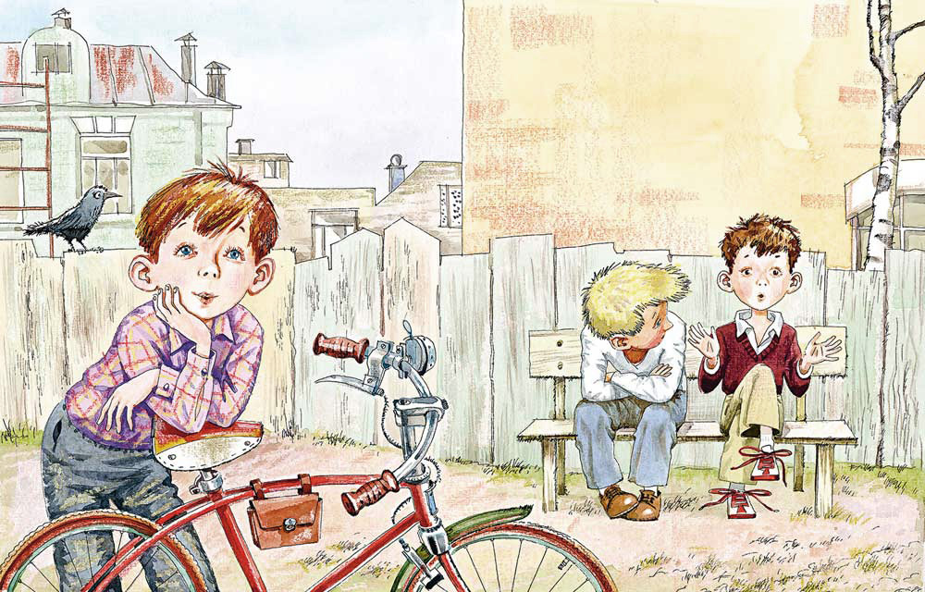

Slide 3
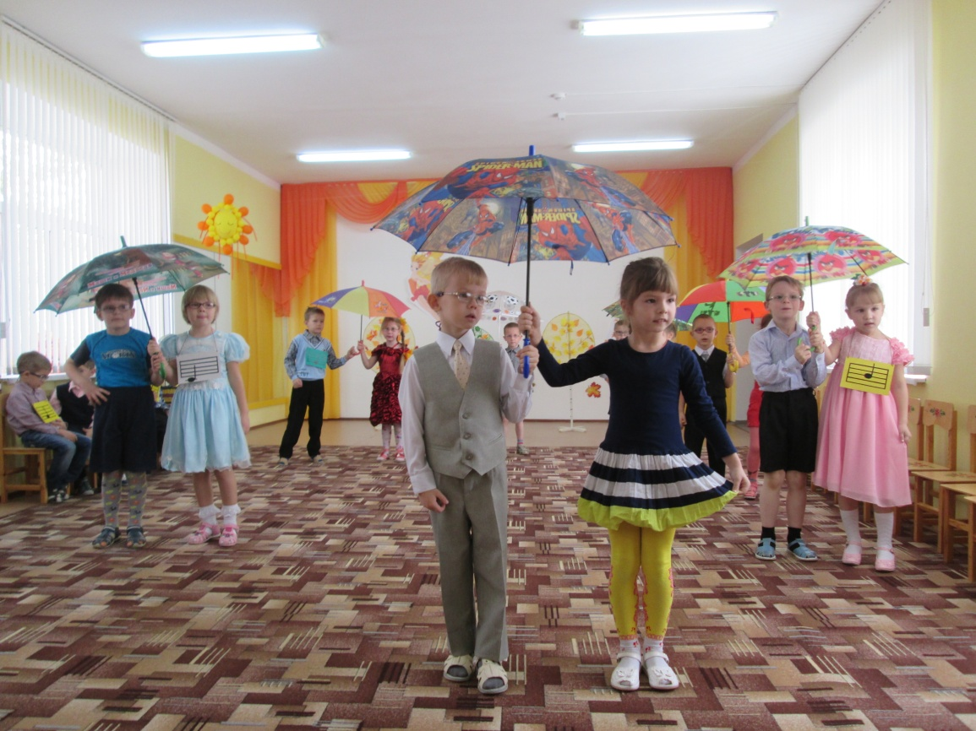


Slide 4

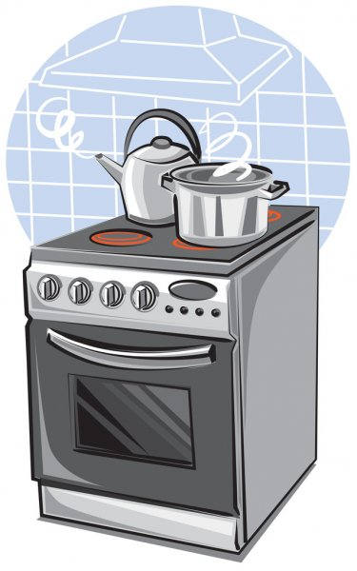

Slide 5


Slide 7
